Slide 1
Représentation spatiale onde plane progressive sinusoidale

Slide 2
Angle de Brewster

Slide 3
Polarisation par réflexion

Slide 4
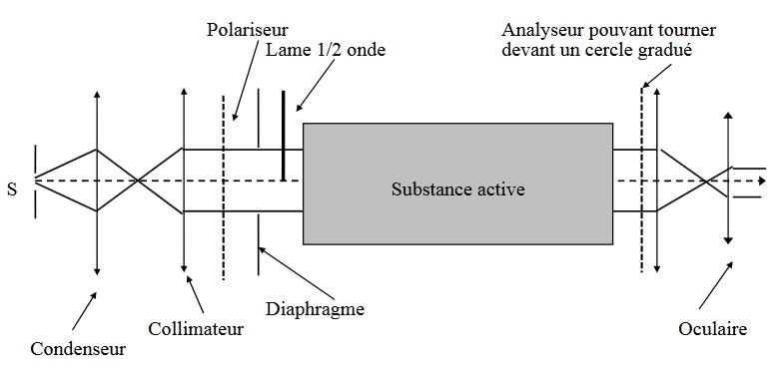
Polarimètre de Laurent

Slide 5
Cristaux liquides

